Slide 1
Игра «Клевер» на С++
Над проектом работали ученики Школы::Кода Яснев Максим, Печёнкин Илья и Широков Никита

Slide 2
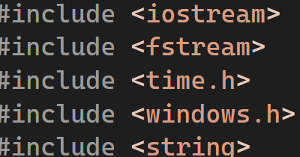
Используемые библиотеки

Slide 3
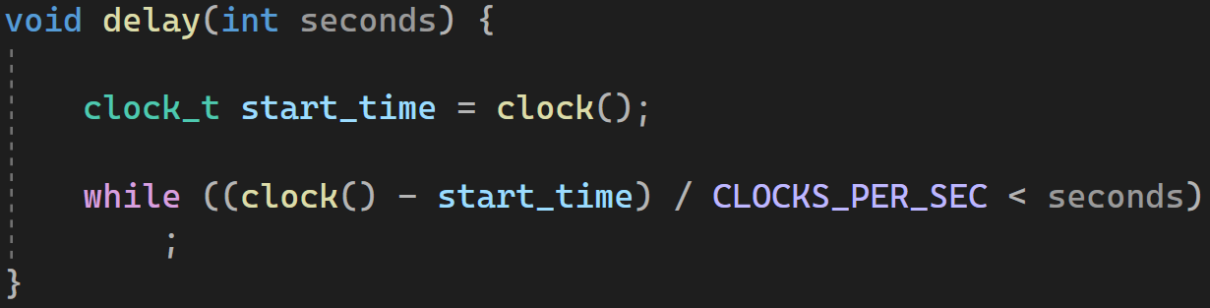
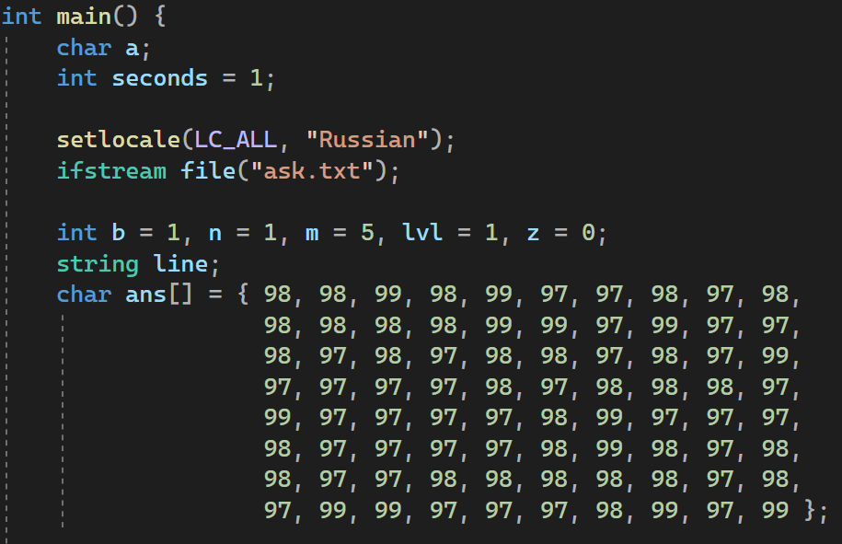
Основные элементы кода

Slide 5
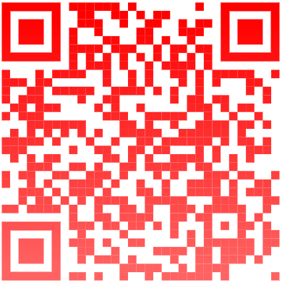
Qr-code нашего githab’a

Slide 6
